Slide 1
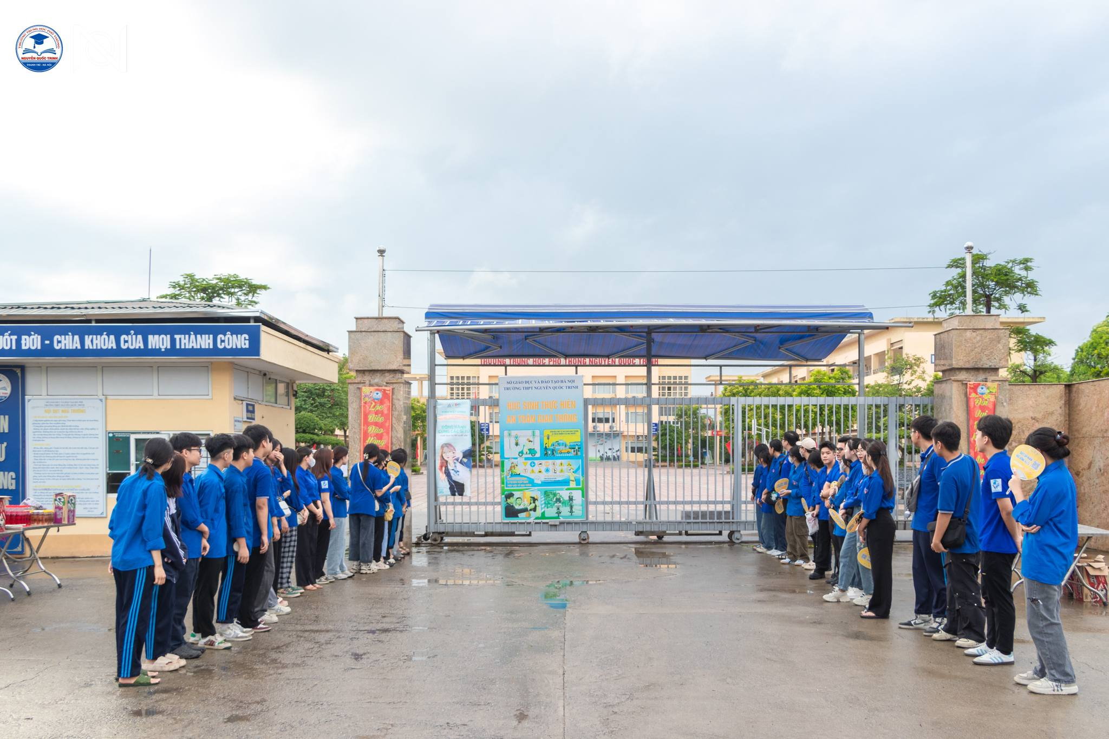
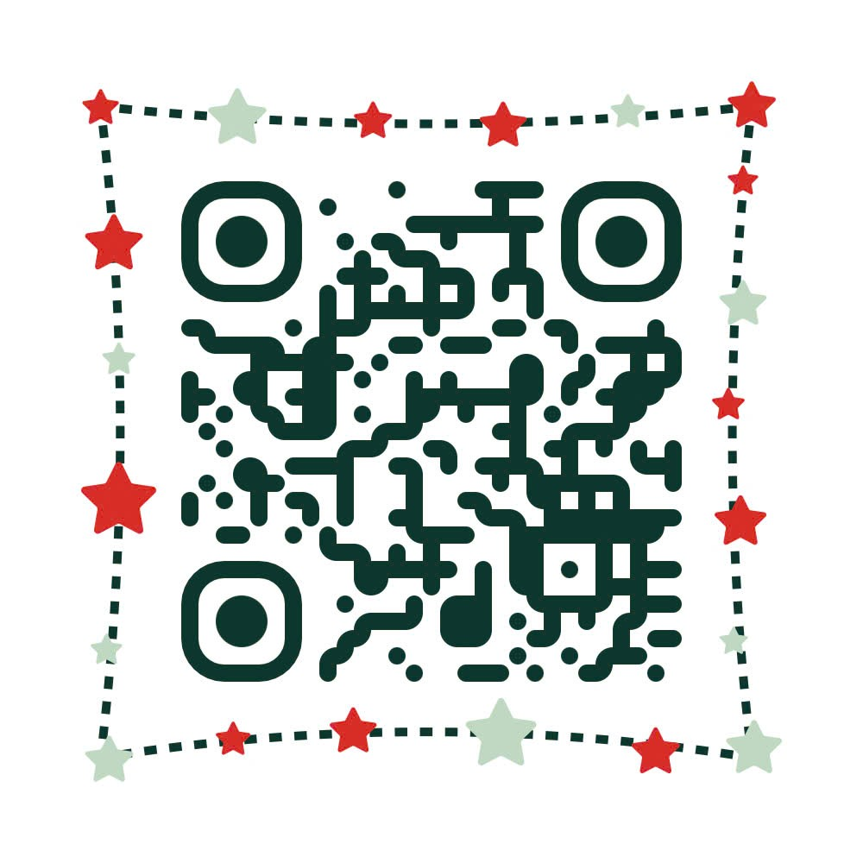
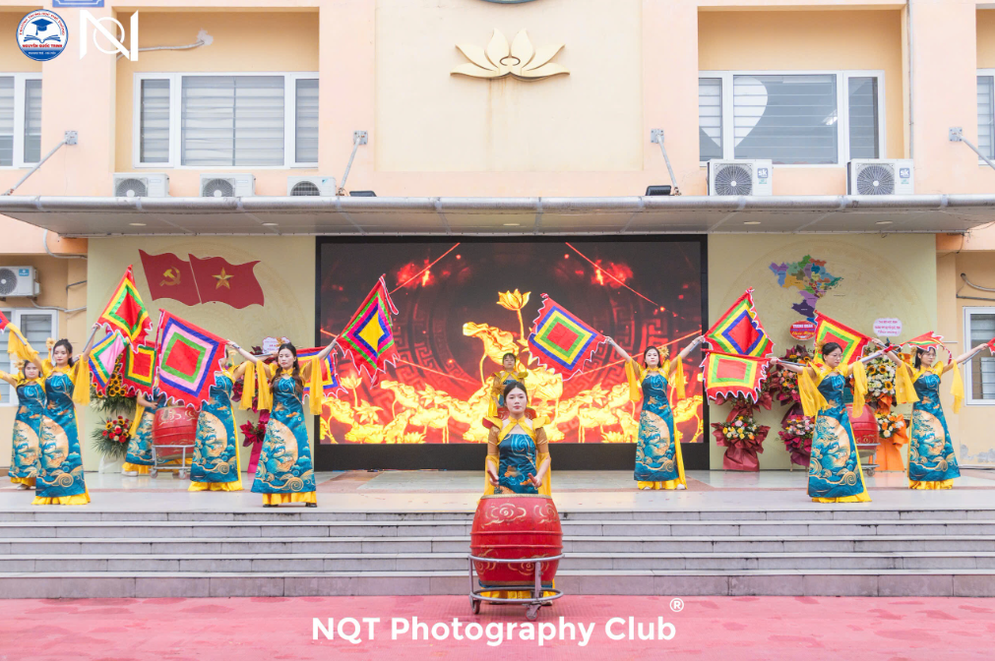
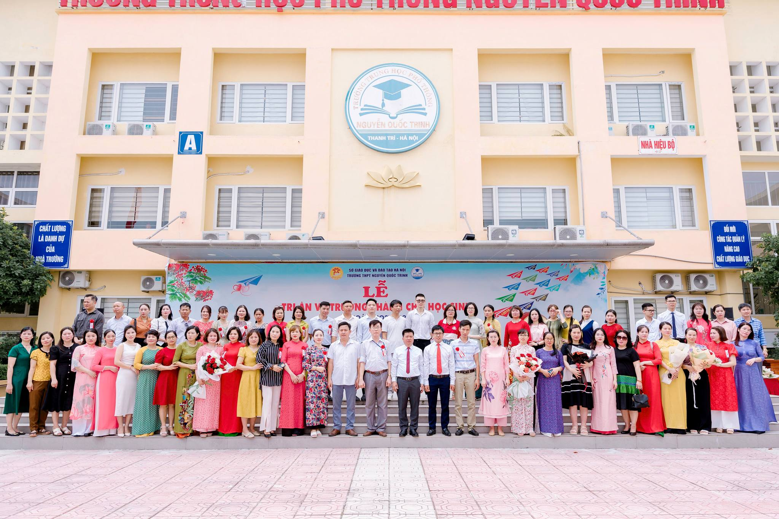
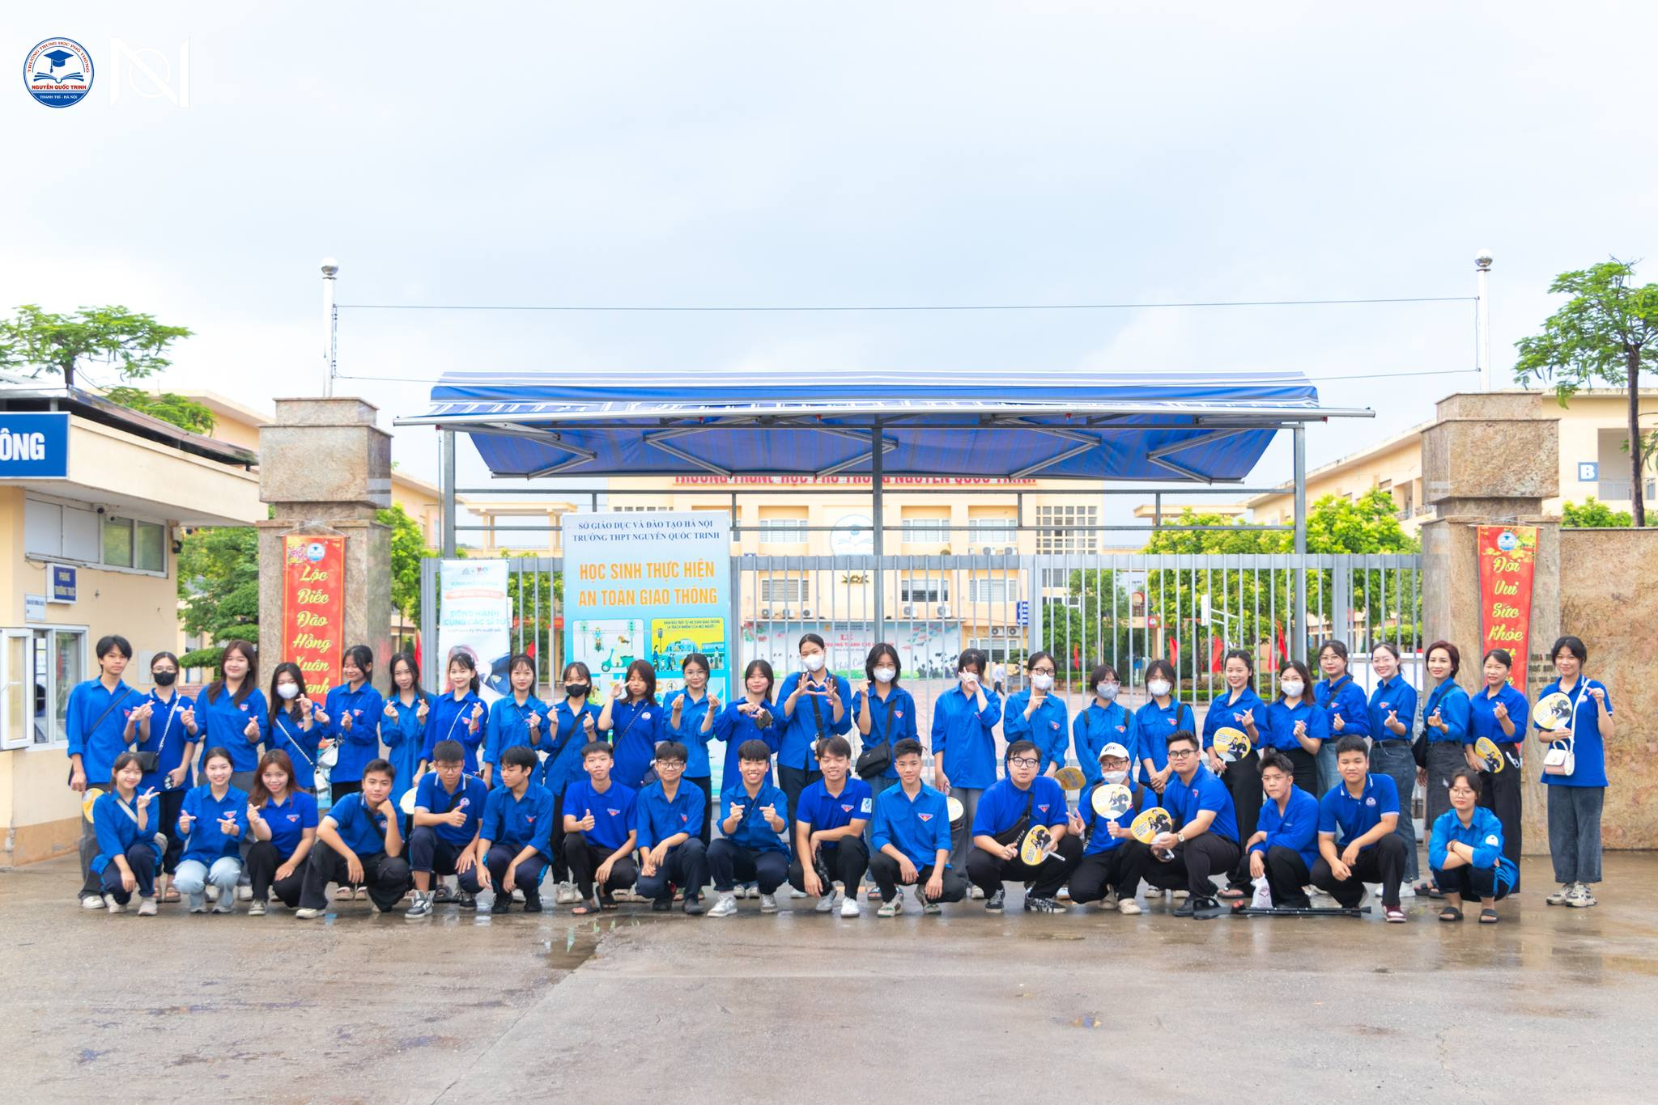

SỞ GIÁO DỤC ĐÀO TẠO HÀ NỘI
TRƯỜNG THPT NGUYỄN QUỐC TRINH
LỊCH TUYỂN SINH VÀO LỚP 10 THPT
NĂM HỌC 2025-2026
(HS quét mã QR để lựa chọn và đăng ký môn học)
XÁC NHẬN NHẬP HỌC
Trực tuyến
Từ 13h30”: 10/07/2025-12/07/2025
NỘP HỒ SƠ NHẬP HỌC
Trực tiếp
Đợt 1: Từ 13h30”, 10/07/2025 - 12/07/2025
Đợt 2: 19/7/2025 - 22/07/2025
 0915256022- 02436475103
https://thptnguyenquoctrinh.hanoi.edu.vn/

Slide 2
QUY TRÌNH ĐĂNG KÍ NHẬP HỌC TRỰC TUYẾN
Bước 1: Mở trình duyệt Web Microsoft Edge/Firefox/Chrome/ Safari)
Bước 2: Truy cập địa chỉ: https://tsdaucap.hanoi.gov.vn
Bước 3: Chọn [Đăng ký tuyển sinh], chọn kỳ tuyển sinh vào lớp 10 công lập năm 2025-2026, nhấn nút [Đăng Ký]
Bước 4: Chọn nhập thông tin Số định danh cá nhân + Mật khẩu hoặc Mã học sinh (Mật khẩu đã được trường THCS cung cấp và nhấn nút [Tìm kiếm].
Bước 5: Chọn trường xác nhận nhập học vào 10 (theo kết quả trúng tuyển nguyện vọng đăng ký vào 10).
Bước 6: Kiểm tra, bổ sung các thông tin về gia đình, thông tin liên hệ (đặc biệt lưu ý Số điện thoại liên hệ), nhập Mã bảo vệ, tích Cam kết khai báo đúng thông tin và [Xác nhận]
Bước 7: Hệ thống hiển thị giao diện xác nhận lại thông tin, kiểm tra và nhấn [Gửi đăng ký]
Bước 8: Xác nhận [Đồng ý]
Bước 9: In giấy xác nhận nhập học vào 10 THPT và nộp kèm cùng hồ sơ bản cứng

Slide 3
(HS quét mã QR để lựa chọn và đăng ký môn học)
DỰ KIẾN CÁC MÔN HỌC, HĐGD LỚP 10 NĂM HỌC 2025-2026
1. Các môn học, HĐGD bắt buộc: Toán, Ngữ văn, Tiếng Anh, Lịch sử, GDTC,GDQP-AN, HĐTN-HN; Giáo dục địa phương.
2. Các môn học lựa chọn, cụm chuyên đề học tập:
Định hướng | Tổ hợp | Môn học lựa chọn | Cụm chuyên đề học tập | Dự kiến số lớp
KHTN | 1 | Vật lí-Hóa học-Sinh học-Tin học | Toán -Vật lí-Hoá học | 3
 | 2 | Vật lí-Hóa học-Sinh học-Công nghệ | Toán -Vật lí-Hoá học | 4
KHXH | 3 | Địa lí-GDKTPL-Vật lí-Công nghệ | Toán-Ngữ văn-Lịch sử | 2
 | 4 | Địa lí-GDKTPL-Vật lí-Tin học | Toán-Ngữ văn-Lịch sử | 2
 | 5 | Địa lí-GDKTPL-Hoá học-Tin học | Toán-Ngữ văn-Lịch sử | 2
 | 6 | Địa lí-GDKTPL-Sinh học-Tin học | Toán-Ngữ văn-Lịch sử | 2
 | 7 | Địa lí-GDKTPL-Vật lí-Âm nhạc | Toán-Ngữ văn-Lịch sử | 1
 |  |  |  | 16 lớp

Slide 4
HỒ SƠ NHẬP HỌC NĂM HỌC 2025-2026
STT | Danh mục hồ sơ
1 | Phiếu đăng ký nhập học năm học 2025-2026 (Trường Nguyễn Quốc Trinh phát)
2 | Giấy xác nhận nhập học trực tuyến vào lớp 10 THPT năm học 2025-2026 (01 bản)
3 | Giấy khai sinh (bản sao kèm bản chính để đối chiếu hoặc bản chứng thực)
4 | Giấy báo kết quả thi vào lớp 10 THPT (bản chính)
5 | Bằng TN THCS hoặc giấy chứng nhận TN THCS tạm thời (bản chính hoặc bản sao có chứng thực)
6 | Học bạ cấp THCS (bản chính hoặc bản sao chứng thực)
7 | CCCD/ minh chứng hợp pháp khác về cư trú của học sinh hoặc của CMHS, người giám hộ của HS (bản sao kèm bản chính đối chiếu hoặc bản sao chứng thực)
8 | Các giấy tờ ưu tiên (con thương binh, con liệt sĩ, giấy chứng nhận tuyển thẳng, học trước tuổi... (nếu có)

